Slide 1
Урок окружающего мира в 4 «А» классе
Учитель: Булдакова Наталья Владимировна
МОУ «СОШ № 73» г.Саратов

Slide 2
Подведение к проблеме
То академик, то герой,
То мореплаватель, то плотник,
Он всеобъемлющей душой
На троне вечный был работник.
А.С.Пушкин
О ком идет речь? Обоснуйте свой ответ.

Slide 3
Петр I

Slide 4
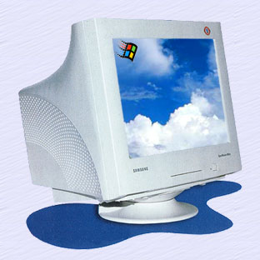
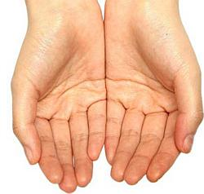
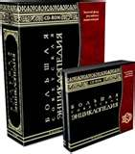
Составим план исследования
Подумаем сами !
Спросим у других людей
Заглянем в компьютер
Понаблюдаем
Проведем эксперимент
Посмотрим в книге

Slide 5
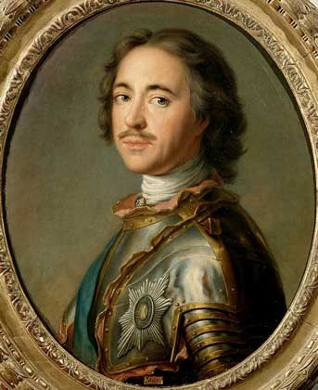
Проведем исследование

Slide 6
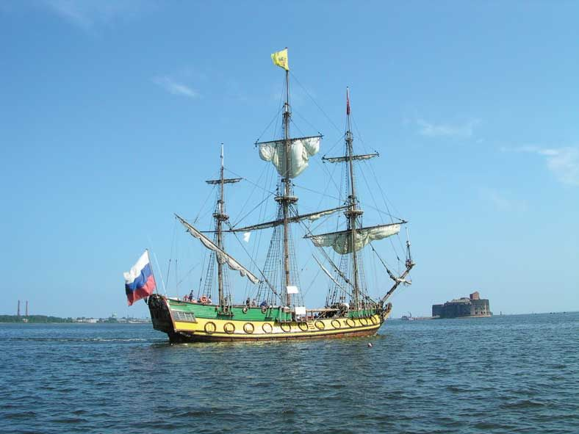
Понаблюдаем

Slide 7
Ведомости

Slide 8
Образец гражданской азбуки, исправленный Петром I, 1710 г.

Slide 9
В.А.Серов «Петр I на набережной Невы»

Slide 10
Домик Петра I

Slide 11
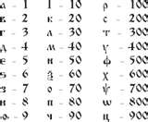
Посмотрим в книге

Slide 12
Проведем эксперимент
Прочитайте записи:
«Слово»
«аз»
«рцы»
«аз»
«твердо»
«он»
«веди» а s о е

Slide 13
Приезд Петр I в Саратов
1695 год– 1приезд Петра I в Саратов.
1722 год – 2 приезд Петра I в Саратов.

Slide 14
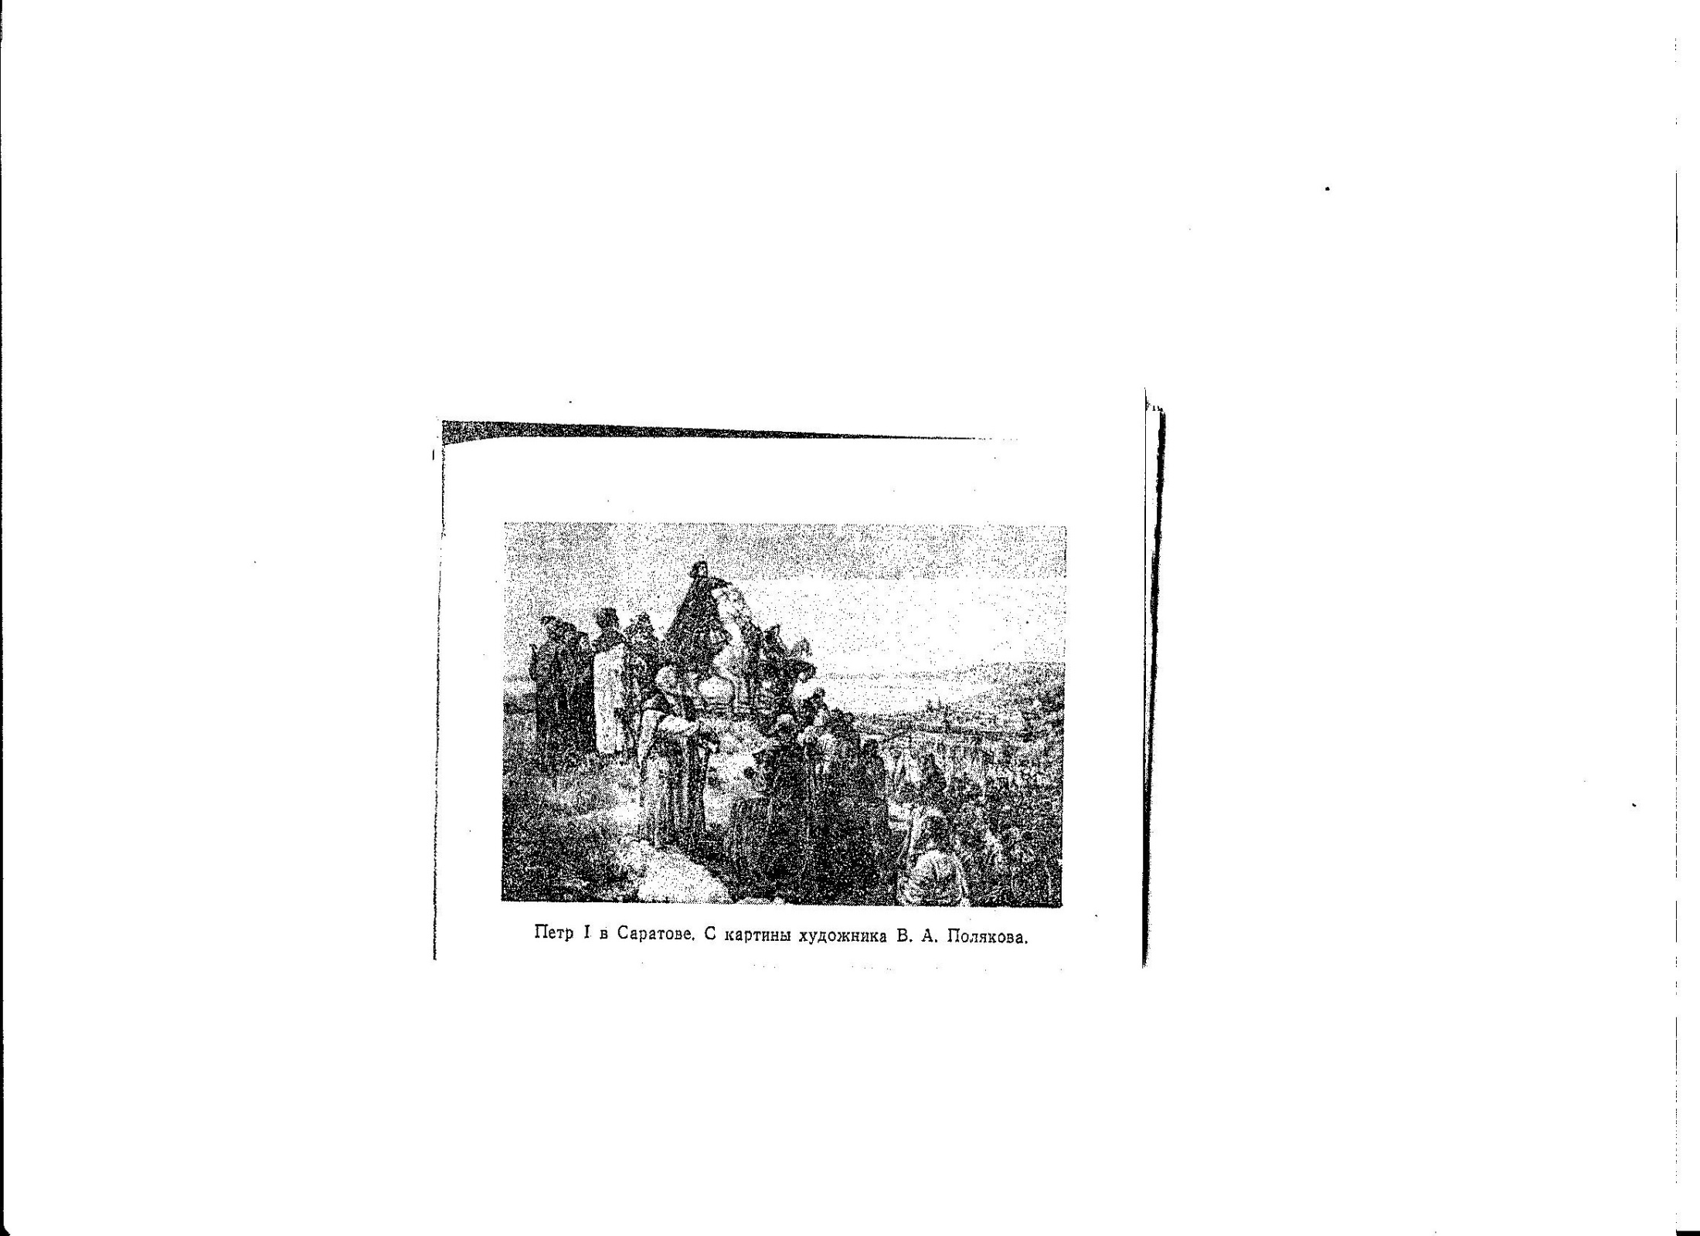
ПетрI в Саратове.
С картины художника А.В.Полякова.

Slide 15
Царь Человек
Открыл школы трудолюбивый
Учеба за границей простой в обхождении
Первая газета требовательный
Упростил алфавит не любил роскоши
Ввел арабские цифры бережливый
Новый год с 1 января любознательный
Создал армию, флот настойчивый
Открыл заводы, фабрики решительный
Построил Петербург сильный
бесстрашный

Slide 16
НО:
Люди нищали,
бежали на окраины и
за границу,
усилилось крепостное
право.

Slide 17
Домашнее задание
Мини-сочинение «Исторический
портрет Петра I»
Экзаменаторы готовят вопросы
по теме «Петр I: царь и человек»
Интернет-ресурс. Русский
костюм эпохи Петра I.
Выполнить одно задание по выбору

Slide 18
Сенатская площадь и памятник Петру I. Художник Б.Петерсен

Slide 19
Источники
Царь и император Всероссийский Петр I Алексеевич (Великий. http://svarog.sitecity.
ru/ltext_1107120431.phtml?p_ident=ltext_1107120431.p_1107125440
Петр I Алексеевич Великий. Русский царь (1682). http://wolfstein-3d.ucoz.ru/forum/17-140-6
Точная копия одного из первых кораблей Петра Первого.
http://www.bards.ru/photo_index.php?master=2450
Первая страница газеты "Ведомости".
http://www.hi-edu.ru/e-books/AK/catalog.htm
Страница гражданской азбуки с исправлениями Петра I. http://ptitza.livejournal.com/264588.html
Репродукция картины Петр Первый http://www.artrex.ru/canvas/122zoom.php
Домик Петра I на Петровской набережной. http://www.newyork.ru/common/arc/story.php?id_cat=4&id=432988
Иллюстрация из книги В.Н.Семенова «В старину саратовскую». - Саратов: «Детская книга», 1994
Памятник Петру I и здание Сената и Синода на площади Декабристов... http://fotki.yandex.ru/users/igordopira/view/17613/

